Slide 1
图的(Simple)算法
Graph Algorithms Visualization
马金超 符豫

Slide 2

算法介绍
01

Slide 3
图的一些算法
DFS深度优先遍历
BFS广度优先遍历
Kruskal最小生成树算法
Prim最小生成树算法
Dijkstra单源最短路径算法
Floyd多源最短路径算法
SPFA单源最短路径算法
SPFA-SLF单源最短路径算法
SPFA-LLL单源最短路径算法

Slide 4
展示用图
02

Slide 5
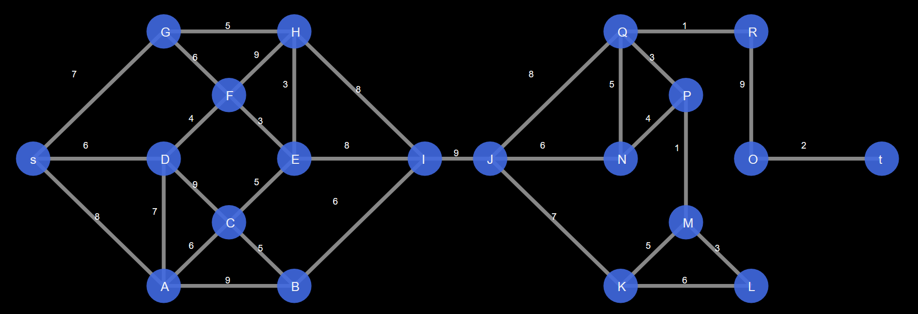
图结构
20 points 32edges

Slide 6
图结构
原始节点
选中节点
最终节点
原始边
过程边
最终边

Slide 7
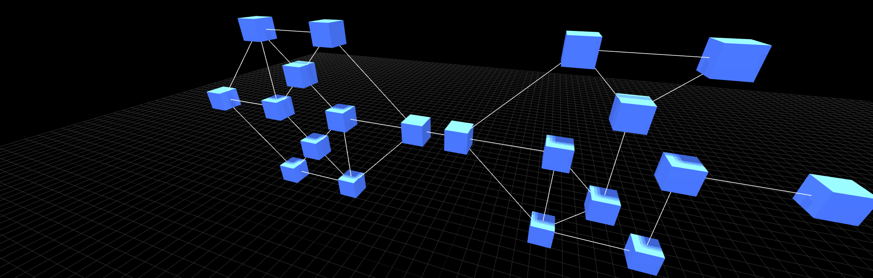
图结构
20 points 32edges
Three.js

Slide 8
图结构
原始节点
选中节点
最终节点
原始边
过程边
最终边

Slide 9
可视化
03

Slide 10
THANKS FOR WATCHING

